Slide 1
分布式数据库系统
主讲人：范玉雷
办公室：计算机大楼A504
E-mail：fyl815@zjut.edu.cn

Slide 2






课程概述
数据库无处不在（天猫、淘宝、高德、学校、银行）
数据库是一座金矿（微博、优酷、QQ、微信、豆瓣）
数据库没有门槛（计算机专业、非计算机专业）
数据库要求很高（组织、管理能力）

Slide 3
课程概述
大数据度量单位
  Byte、KB、MB、GB、TB、PB、EB、ZB、YB、DB、NB（1024进率，即2¹⁰）
大数据特点
  数据体量巨大（Volumn）：ZB
  数据类型繁多（Variety）：文字、视频、图片、定位等
  价值密度低，商业价值高（Value）：与数据总量大小反比
  处理速度快（Velocity）：1秒定律

Slide 4
课程概述
大数据相关技术
  大数据采集技术
  大数据预处理技术
  大数据存储及管理技术
  大数据分析及挖掘技术
  大数据展现和应用技术
大数据采集、存储、处理和呈现的有力武器

Slide 5
课程概述
大数据采集技术
  重点突破
    分布式高速高可靠数据爬取或采集、高速数据全映像等大数据收集技术
    高速数据解析、转换与装载等大数据整合技术
    设计质量评估模型，开发数据质量技术
  重点攻克
    分布式虚拟存储技术
    大数据获取、存储、组织、分析和决策操作的可视化接口技术
    大数据的网络传输与压缩技术
    大数据隐私保护技术等

Slide 6
课程概述
大数据预处理技术
  抽取
    将复杂的数据转化为单一的或者便于处理的数据结构类型，以达到快速分析处理的目的
  清洗
    对数据通过过滤“去噪”从而提取有效数据

Slide 7
课程概述
大数据存储及管理技术
  复杂结构化、半结构化和非结构化大数据管理与处理
    可靠的分布式文件系统DFS、能效优化的存储、计算融入存储、大数据去冗余及高效低成本的大数据存储技术
    分布式非关系型大数据管理与处理技术
    异构数据融合技术和数据组织技术
    大数据建模技术和大数据索引技术
    大数据移动、备份、复制等技术
    大数据可视化技术
    新型数据库技术（NoSQL和NewSQL数据库）
    大数据安全技术（数据销毁、透明加解密、分布式访问控制、数据审计、隐私保护和推理控制、数据真伪识别和取证、数据持有完整性验证等）

Slide 8
课程概述
大数据分析及挖掘技术
  大数据分析技术
    改进已有数据挖掘和机器学习技术
    数据网络挖掘、特异群组挖掘和图挖掘等新型数据挖掘技术
    基于对象的数据连接和相似性连接等大数据融合技术
    用户兴趣分析、网络行为分析和情感语义分析等面向领域的大数据挖掘技术
  重点突破
    可视化分析技术和预测性分析技术
    数据挖掘算法
    语义引擎（语言处理技术：机器翻译、情感分析、舆情分析、智能输入和问答系统等）
    数据质量和数据管理（管理的最佳实践）

Slide 9
课程概述
大数据展现和应用技术
  大数据检索技术
  大数据可视化技术
  大数据应用技术
    我国三大领域：商业智能、政府决策和公共服务
    电信/电网数据信息处理与挖掘技术
    气象信息分析技术和环境监测技术
    警务云应用系统（道路监控、视频监控、网络监控、智能交通）
    大规模基因序列分析对比技术
    Web信息挖掘技术
    多媒体数据并行化处理技术和影视制作渲染技术
    各种行业的云计算和海量数据处理应用技术等
  大数据安全技术

Slide 10
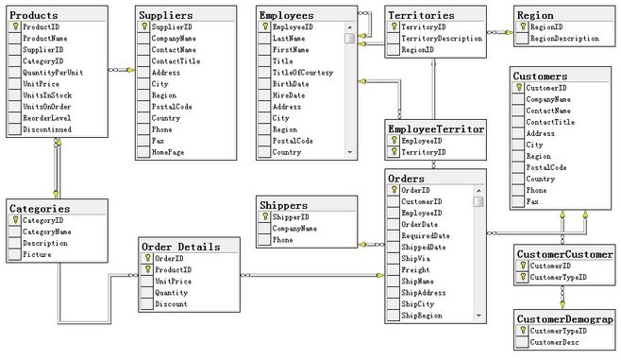
课程概述
关系式数据库：关系（表）数据结构存储数据（实体和关系），当前存储数据的主流技术
SQL：Structured Query Language结构化查询语言

Slide 11
课程概述
分布式处理（Distributed Processing）
  分布式计算（Distributed Computing）
    分布式计算系统（Distributed Computing System）
  具有一定数量的自主式处理单元（不一定同构），这些单元通过计算机网络互连，并且协同处理它们各自分配到的任务
  什么需要分布？
    处理逻辑、功能、数据、控制
  为什么需要分布？
    现代计算机技术的许多应用自身就是分布式的
    使用一种分而治之的办法应对大规模数据管理问题

Slide 12
课程概述
分布式数据库系统
  Distributed Database System，DDBS
  DDBS=DDB+DDBMS
  DDB分布式数据库（Distributed DB）
  DDBMS分布式数据库管理系统（Distributed DBMS）
  数据库系统和计算机网络技术的结合

Slide 13
教学目标
课程目标1
  掌握分布式数据库系统的体系结构和分布式数据库设计思路，能够理清分布式数据库管理系统的各个模块及之间的关联，能够针对特定需求设计和构建分布式数据库系统
课程目标2
  掌握分布式数据库管理系统的分布式数据库分片策略、分布式查询处理及优化方法、事务管理、恢复管理和并发控制等关键子模块的基本概念和工作原理，能够按照工程化要求设计分布式数据库各子模块
课程目标3
  掌握不同分片策略、分布式查询处理方法、事务管理、恢复管理和并发控制对分布式数据库系统性能的影响，能够针对不同需求选择各个子模块的优化方案以提高分布式数据库系统性能

Slide 14
课程内容
CH 01 引论
CH 02 分布式数据库系统体系结构
CH 03 分布式数据库设计
CH 04 分布式查询处理和优化
CH 05 大数据库技术
CH 06 分布式事务管理
CH 07 分布式恢复管理
CH 08 分布式并发控制
CH 09 数据复制与一致性
CH 10 大数据研究挑战

Slide 15
第一章 引论
范玉雷
办公室：计算机大楼A504
E-mail：fyl815@zjut.edu.cn

Slide 16
第一章 引论
引言及准备知识
分布式数据库系统的基本概念
分布式数据库系统的作用和特点
分布式数据库系统介绍
关键技术

Slide 17
第一章 引论
引言及准备知识
分布式数据库系统的基本概念
分布式数据库系统的作用和特点
分布式数据库系统介绍
关键技术

Slide 18
引言及准备知识
数据库领域的发展历程
  1960’s
    IBM IMS(层次模型的数据库管理系统)
    DBTG(美国数据库任务组，网状数据模型)
  1970’s
    E. F. Codd RDB（关系数据） model
    Pioneering systems: INGRES, System R
  1980’s
    Booming of RDBs
    Federated, Multi-databse
    DDB
    OODB
UC Berkely
QUEL
IBM
SQL

Slide 19
引言及准备知识
数据库领域的发展历程
  1990’s
    Merge of RDB and OODB
    Internet Fame
    P2P model
  2000’s
    XML DB
    Web data processing
    Semantic Web
    Data Integration

Slide 20
引言及准备知识
数据库领域的发展历程
  Trend for Data Processing
    cloud computing
    data intensive scalable computing
    non-relational data model，et al.
    Relational Cloud(扩展数据库系统到云环境下)
    Big Data
分布式数据库的基本原理是分布式系统的基础
  了解：基本概念、问题描述、关键技术问题、算法、系统的设计与实现

Slide 21
引言及准备知识
分布式数据库管理系统DDBMS
  兴起于70年代中期，推动其发展来自两方面：一方面是应用需求，另一方面是硬件环境的发展
  全球及全国范围内的航空/铁路/旅游订票系统、银行通存通兑系统、水陆空联运系统、跨国公司管理系统、连锁配送管理系统等等
  这些应用都涉及地理上分布的团体、组织的局部业务管理和系统全局管理，采用成熟的集中式数据库管理系统已无法实现应用需求
  硬件环境提供了功能强大的计算机和成熟的广域范围公用数据网及局域范围局域网的硬件环境支持

Slide 22
引言及准备知识
分布式数据库系统
  地理上分散而逻辑上集中的数据库系统
  通过计算机网络将地理上分散的各局域结点连接起来共同组成一个逻辑上统一的大数据库系统
  因此可以说：分布式数据库系统是计算机网络技术和数据库技术的结合的产物
  分布式数据库系统与集中数据库系统一样，包含两个重要部分
    分布式数据库
    分布式数据库管理系统

Slide 23
引言及准备知识
基本概念
  数据库DB
    从用户使用数据库的角度出发定义：数据库是长期存储在计算机内、有组织的、可共享的数据集合
    数据库中的数据按一定的数据模型组织、描述、存储，具有较小的冗余度、较高的数据独立性和易于扩展性，并可为各种用户共享
    数据库设计是对一个给定的应用环境（现实世界）设计最优的数据模型，然后，按模型建立数据库
现实世界
模型
DB

Slide 24
引言及准备知识
基本概念
  数据库管理系统DBMS
    数据库管理系统是人们用于管理和操作数据库的软件产品
    为有效地管理和操作数据库，研制出数据库管理系统，使用户不必涉及数据的结构描述及实际存储，方便、最优地操作数据库
    数据库管理系统可描述为用户接口、查询处理、查询优化、存储管理四个基本模块和事务管理、并发控制、恢复管理三个辅助模块组成

Slide 25
引言及准备知识
基本模块
辅助模块
应用
用户接口
事务管理
查询处理
并发控制
DBMS
查询优化
恢复管理
DB
存储管理
DB

Slide 26
引言及准备知识
基本概念
  数据库系统
    数据库系统DBS=数据库DB＋数据库管理系统DBMS
  模式
    现实世界的信息抽象到数据库存储的数据是一个逐步抽象的过程
    美国国家标准协会（ANSI）和标准需求计划委员会（SPARC）根据数据的抽象级别定义了三层模式参考模型

Slide 27
引言及准备知识
基本概念
  三层模式
应用A
应用B
应用C
应用D
应用E
外模式1
外模式2
外模式n
外模式/模式
映射
模式
模式/内模式
映射
内模式
数据库

Slide 28
引言及准备知识
基本概念
  三层模式
    外模式
CREATE VIEW PAYROLL（EMP_ENO, EMP_NAME, SAL)
AS SELECT EMP.ENO，EMP.NAME，PAY.SAL
FROM EMP，PAY
WHERE EMP.TITLE=PAY.TITLE

Slide 29
引言及准备知识
基本概念
  三层模式
    模式：概念模式
RELATION EMP{
KEY={ENO}
ATTRIBUTE={
ENO：CHAR(9)
ENAME：CHAR(15)
TITLE：CHAR(10)
}
}
RELATION PAY{
KEY={TITLE}
ATTRIBUTE={
TITLE：CHAR(10)
SAL：NUMBER(5)
}
}

Slide 30
引言及准备知识
基本概念
  三层模式
    内模式
INTERNAL_RELA EMPL{
INDEX ON E# CALL EMINX
FIELD={
HEADER:BYTE(1)
E#：BYTE（9）
ENAME：BYTE（15）
TITLE：BYTE（10）
}
}

Slide 31
引言及准备知识
基础知识
  关系模型
    关系模型是数据库数据模型的三种模型（层次数据模型、网状数据模型和关系数据模型）之一
    关系是二维表，关系也称表
    表中的一行称关系的一个元组
    表中的一列称关系的一个属性
  关系代数
    关系是一个集合，关系的元组是集合的元素
    关系代数包括5个集合运算和3个特殊关系运算
      并、交、差、乘、除
      投影、选择、连接

Slide 32
引言及准备知识
基础知识
  关系代数（假设关系R和S）
    并（UNION）运算：表示RUS或R+S
      并运算是将两个关系中的所有元组构成一个新关系
    交（INTERSECT）运算：表示R∩S
      交运算结果是由两个关系中公共元组组成一个新的关系
    差（DIFFERENCE）运算：表示R-S
      差运算结果是由属于一个关系R，且不属于另一个关系S的元组构成的新关系
    乘（PRODUCT）运算：表示R×S
      乘运算结果是两个关系中所有元组组成一个乘积关系
      若R有m个属性，S有n个属性，则R×S由（m+n）个属性组成关系；若R有i个元组，S有j个元组，则R×S由（i×j）个元组组成关系
    除（DIVIDE）运算：表示R÷S
      除运算结果是满足关系S的R关系的子集

Slide 33
引言及准备知识
基础知识
  关系代数（假设关系R和S）
    选择（SELECT）运算：表示σ_{<条件表达式>}(R)
      从指定的关系中选择满足条件的元组构成一个新的关系
    投影（PROJECT）运算：表示∏_{A} (R)
      从指定的关系中选择某些属性的所有值组成的新关系
    连接（JOIN）运算：表示R∞S
      将两个关系按条件连接在一起，形成一个新关系
      也可多个关系连接在一起

Slide 34
引言及准备知识
基础知识
  关系代数（假设关系R和S）
    举例：并、交、差
R
A | B | C
a1 | b1 | c1
a1 | b2 | c2
a2 | b2 | c1
S
A | B | C
a1 | b2 | c2
a1 | b3 | c2
a2 | b2 | c1
R∪S
A | B | C
a1 | b1 | c1
a1 | b2 | c2
a2 | b2 | c1
a1 | b3 | c2
R∩S
A | B | C
a1 | b2 | c2
a2 | b2 | c1
R-S
A | B | C
a1 | b1 | c1

Slide 35
引言及准备知识
基础知识
  关系代数（假设关系R和S）
    举例：乘（笛卡尔连接）
R×S
A | B | C | A | B | C
a1 | b1 | c1 | a1 | b2 | c2
a1 | b1 | c1 | a1 | b3 | c2
a1 | b1 | c1 | a2 | b2 | c1
a1 | b2 | c2 | a1 | b2 | c2
a1 | b2 | c2 | a1 | b3 | c2
a1 | b2 | c2 | a2 | b2 | c1
a2 | b2 | c1 | a1 | b2 | c2
a2 | b2 | c1 | a1 | b3 | c2
a2 | b2 | c1 | a2 | b2 | c1
R
A | B | C
a1 | b1 | c1
a1 | b2 | c2
a2 | b2 | c1
S
A | B | C
a1 | b2 | c2
a1 | b3 | c2
a2 | b2 | c1

Slide 36
引言及准备知识
基础知识
  关系代数（假设关系R和S）
    举例：投影：查询学生的姓名和所在的系
    举例：选择：查询年龄小于20岁的学生
π_{name,dept}(students)或π_{2,5}(students)
name | dept
刘晨 | IS
王敏 | MA
张力 | IS
σ_{age<20}(students)
sno | name | sex | age | dept
95002 | 刘晨 | 男 | 18 | IS
95003 | 王敏 | 女 | 19 | MA
95004 | 张力 | 男 | 19 | IS

Slide 37
引言及准备知识
基础知识
  关系代数（假设关系R和S）
    举例：等值连接和自然连接
R∞_{R.B=S.B}S
A | R.B | C | S.B | E
a1 | b1 | 5 | b1 | 3
a1 | b2 | 6 | b2 | 7
a2 | b3 | 8 | b3 | 10
a2 | b3 | 8 | b3 | 2
R
A | B | C
a1 | b1 | 5
a1 | b2 | 6
a2 | b3 | 8
a2 | b4 | 12
S
B | E
b1 | 3
b2 | 7
b3 | 10
b3 | 2
b5 | 2
R∞S
A | B | C | E
a1 | b1 | 5 | 3
a1 | b2 | 6 | 7
a2 | b3 | 8 | 10
a2 | b3 | 8 | 2

Slide 38
引言及准备知识
基础知识
  关系代数（假设关系R和S）
    举例：除：查询同时选修1号课和3号课的学生的学号
SC’
sno | cno
95001 | 1
95001 | 2
95001 | 3
95002 | 2
95002 | 3
T[sno]=95001 cno_{sno=95001}={1,2,3}
T[sno]=95002 cno_{sno=95002}={2,3}
K
cno
1 3
SC’÷K={95001}

Slide 39
引言及准备知识
基础知识
  SQL （Structured Query Language）语句
    SQL是一种非过程性语言
    提供数据定义（建立数据库和表结构）、数据操纵（输入、修改、删除和更新、数据查询）、数据控制等数据库操作命令，较好地满足数据库语言的要求
    由于国际标准化组织指定了SQL标准，具有可移植性， SQL又提供了灵活而强大的查询功能方便复杂的查询操作，使SQL为广大用户所采用
    SELECT [DISTINCT] 目标列
    FROM 基本表 (视图) 范围变量名,….
    [WHERE 条件表达式]
    [Group by 列名1 [having 分组表达式] ]
    [Order By 列名2 asc | desc ];

Slide 40
第一章 引论
引言及准备知识
分布式数据库系统的基本概念
分布式数据库系统的作用和特点
分布式数据库系统介绍
关键技术

Slide 41
分布式数据库系统的基本概念
节点/场地
  分布式数据库系统是地理上分散而逻辑上集中的数据库系统
  管理分布式数据库的软件称分布式数据库管理系统
  分布式系统通常是由计算机网络将各地理上分散的逻辑单位连接起来
  被连接的逻辑单位称为节点（node）或场地(site)
  节点/场地可是单独一台计算机也可是局域网组成

Slide 42
分布式数据库系统的基本概念
集中式数据库系统
  所有数据驻留在同一场地上
  传统的数据库系统为集中式数据库系统（DB）
网络节点上的集中数据库系统
场地1
网络
场地4
DBMS
DB
DB
DB
场地2
场地3

Slide 43
分布式数据库系统的基本概念
分布式数据库
  分布式数据库是分布在一个计算机网络上的多个逻辑相关的数据库的集合
  分布式数据库是一组结构化的数据集合，逻辑上属于同一系统，物理上分布在计算机网络的各个不同节点上
场地1
网络
场地4
DB
DB
DB
场地2
场地3
DB
DB
DB

Slide 44
分布式数据库系统的基本概念
分布式数据库管理系统（DDBMS）
  分布式数据库系统由分布式数据库（DDB）和分布式数据库管理系统（DDBMS）组成
  分布式数据库管理系统是分布式数据库系统的一组软件，负责分布式数据库的数据管理和操作
  由于分布式数据库管理系统基于分布环境下实现，必保证逻辑数据的一致性、完整性等，因此，其复杂度远高于集中式数据库管理系统

Slide 45
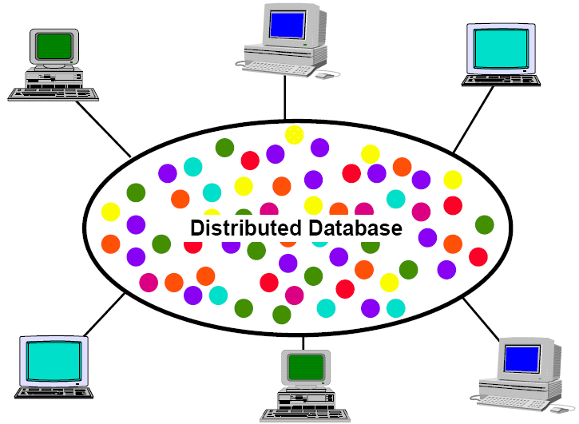
分布式数据库系统的基本概念
分布式数据库
  用户视图

Slide 46
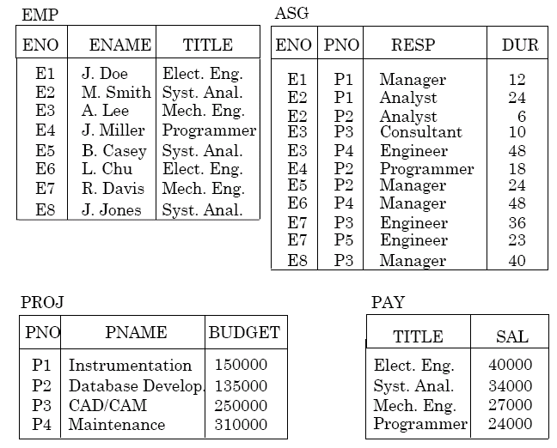
分布式数据库系统的基本概念
分布式数据库
  举例

Slide 47
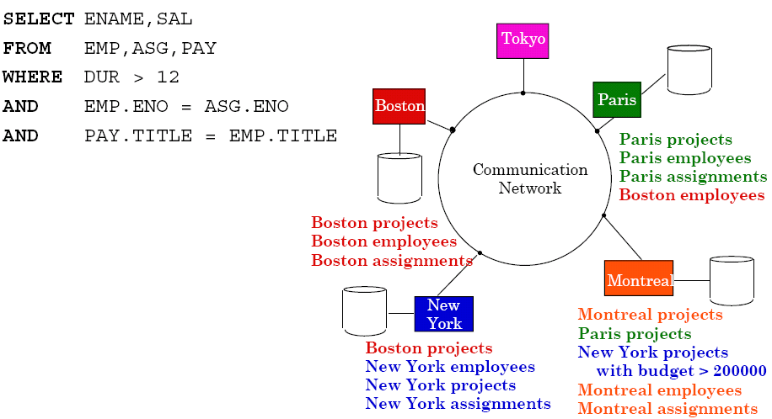
分布式数据库系统的基本概念
分布式数据库
  举例

Slide 48
分布式数据库系统的基本概念
分布式数据库的特性
  数据透明性
    基于分布库的划分层次：全局外层（用户层）、全局概念层、局部概念层和局部内层（四层模式）
    可知：应用程序与系统实际数据组织相分离，即数据具有独立性或透明性
    具体体现为分布透明性、复制透明性和分片透明性
  场地自治性
    在分布式数据库系统中，为保证局部场地独立自主能力，分布场地具有自治性
    具体体现在设计自治性、通信自治性、执行自治性

Slide 49
分布式数据库系统的基本概念
分布式数据库的特性
  数据透明性
    分布透明性：全局用户看到的是全局数据模型的描述，用户像使用集中式数据库一样，不需考虑数据的存储场地和操作的执行场地
    复制透明性：分布式数据库支持有控制的数据冗余，即数据可重复存储在不同的场地上，提高系统的可用性和可靠性，加强系统处理的并行性
    分片透明性：分片是将一个关系分成几个子关系之中的一个子关系
      根据实际需求，一个分片可能存储在不同的场地上（实际存储在场地上称分段/片段）

Slide 50
分布式数据库系统的基本概念
分布式数据库的特性
  数据透明性
    逻辑层是用户语义层，物理层是具体实现细节
    逻辑层的语义与物理层的实现分离开来，对高层系统和用户隐蔽了实现细节
    即应用程序无须考虑数据分片细节，对分片的调用（分片到分段的映射）由系统自动完成
数据集合
逻辑层
分片
分片
片段
片段
物理层
场地1
场地n

Slide 51
分布式数据库系统的基本概念
分布式数据库的特性
  场地自治性
    多个场地或节点的局部数据库在逻辑上集成为一个整体，并为分布式数据库系统的所有用户使用，这种应用称全局应用，其用户称全局用户
    分布式数据库系统也允许用户只使用本地的局部数据库，该应用称局部应用，其用户为局部用户
    这种局部用户独立于全局用户的特性称局部数据库的自治性，也称场地自治性
    具体体现在设计自治性、通信自治性、执行自治性

Slide 52
分布式数据库系统的基本概念
分布式数据库的特性
  场地自治性
    设计自治性：局部数据库管理系统（DBMS）能独立决定它自己局部库的设计。
    通信自治性：局部数据库管理系统（DBMS）能独立决定是否和如何与其他场地的DBMSs通信
    执行自治性：局部数据库管理系统（DBMS）能独立决定以何种方式执行局部操作

Slide 53
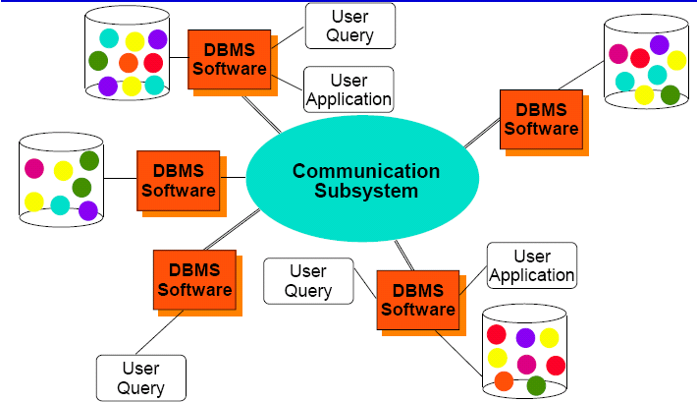
分布式数据库系统的基本概念
分布式数据库的特性
  场地自治性

Slide 54
分布式数据库系统的基本概念
分布式数据库的特性
  分布式事务提供的可靠性
    分布式事务具有重复的构成从而消除了单节点故障
    并发透明：多个事务并发执行
    故障原子性：在发生故障的情况下可以把数据库从一个一致的状态转变到另一个一致的状态
    分布式事务要在需要访问本地数据的若干节点上执行
    Begin Transaction Trans_Name
    begin
    EXEC SQL UPDATE PAY
    SET SAL=SAL*1.1
    end

Slide 55
分布式数据库系统的基本概念
什么不是分布式数据库系统
  网络节点上的集中式数据库系统
  多数据库系统/联邦数据库/数据库集成系统
  多处理器系统上的并行数据库系统
    分布式的多处理器系统
    集中式管理系统存在一个场地上
    分布式管理系统分布在网络上的多个场地上
    并行系统根据三要素P（处理机）、M（内存）、D（磁盘）组成方式不同，有三种体系结构
      共享内存系统（Shared-Memery Architecture）
      共享磁盘系统（Shared-Disk Architecture）
      无共享系统（Shared-Nothing Architecture）
网格
云

Slide 56
分布式数据库系统的基本概念
什么不是分布式数据库系统
  多处理器系统上的并行数据库系统
    共享内存系统（Shared-Memery Architecture）
    共享磁盘系统（Shared-Disk Architecture）
BUS
P₁
P_{n}
M
D
BUS
P₁
P_{n}
D
D
M₁
M_{n}

Slide 57
分布式数据库系统的基本概念
什么不是分布式数据库系统
  多处理器系统上的并行数据库系统
    无共享系统（Shared-Nothing Architecture）
    最基本不同是操作模式
      多处理器系统是对称的，由一定数量的处理器、内存组件组成，由一个或多个同样的操作系统严格控制每一个处理器的任务；而分布计算系统是异构操作系统以及硬件环境
BUS
与分布环境相似，但不同，分布系统是松散互操作
P₁
P_{n}
D₁
D_{n}
M₁
M_{n}

Slide 58
分布式数据库系统的基本概念
分布式数据库系统
  既不是多处理机系统也不是基于服务器的系统
  举例：一个全国范围的加工制造公司的分布系统
    每一地域的分公司保存自己公司的雇员信息employees
    研发部门R&D facility维护其研发项目信息
    加工工厂保存工程信息并可访问研发场地的研发信息和仓库数据warehouse
    总部保存区域的市场销售信息，并可访问工厂和仓库的帐目数据inventory

Slide 59
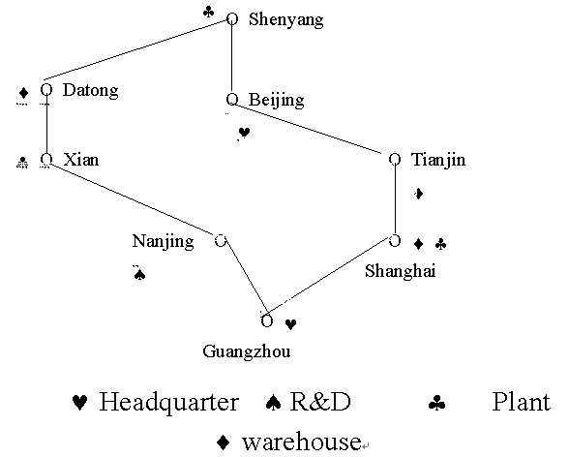
分布式数据库系统的基本概念
分布式数据库系统
  举例：一个全国范围的加工制造公司的分布系统
    特点1：数据分布在各个场地上
      公司的雇员employee和库房的帐目信息inventory
    特点2：查询涉及多个场地
      查询年龄小于45岁的雇员，涉及所有的场地雇员信息

Slide 60
第一章 引论
引言及准备知识
分布式数据库系统的基本概念
分布式数据库系统的作用和特点
分布式数据库系统介绍
关键技术

Slide 61
分布式数据库系统的作用和特点
DDB 与 C/S DB的区别
  分布数据与集中数据（Distributed data versus Centralized data）
  分布功能和集中功能（Distributed function versus Centralized function ）

Slide 62
分布式数据库系统的作用和特点
作用
  分布式数据库系统是地理上（或物理上）分散而逻辑上集中的数据库系统
  适合于分散型组织结构的任何信息系统
    航空公司订票系统、陆、海、空军事指挥系统、CIMS制造业、银行通存通兑系统和连锁配送系统等等
  以上系统都涉及分散在不同地理位置上数据的一致性、完整性及有效性，是集中式数据库无法满足的
  在此推动下，研制出分布式数据库系统，有效地适应了地理上分散的、网络环境下的、逻辑上统一的分布式系统的需求

Slide 63
分布式数据库系统的作用和特点
特点
  分布式数据库系统是在集中式数据库和计算机网络技术基础上发展起来的，同时提出了许多新观点、新方法和实现的新技术，有效地提高了分布式系统的性能
  因此，分布式数据库系统具有许多集中库系统所不具备的优点
  但由于分布式数据库系统复杂，有些技术的实现还不完善
    如：恢复开销庞大，导致系统效率严重下降
    难于达到完全透明等

Slide 64
分布式数据库系统的作用和特点
优点
  提高系统性能，如：吞吐率和响应速度提高
  可利用现有设备和系统，降低投资
  系统允许存储副本，提高可靠性、可用性和并行执行度
  根据实际需要，可增加或减少某一场地，系统具有可扩展性
  系统资源和数据分布在物理上不同场地上，为系统所有用户共享

Slide 65
分布式数据库系统的作用和特点
缺点
  系统不很完善
  系统复杂
  维护开销大
  需分布控制
  安全问题
  系统难以改变

Slide 66
分布式数据库系统的作用和特点
分布库系统复杂因素
  数据复制
    为检索选择所需数据的一个副本
    保证数据项的每个副本都会得到有效的更新
  场地故障
    系统必须确保在故障恢复时将更新的效果反映到出现故障的节点或当时无法联系的节点上
  分布式事务处理
    每个节点不可能随时知道其他节点上正在运行的操作，使得多节点上的事务同步比集中式系统要困难的多

Slide 67
第一章 引论
引言及准备知识
分布式数据库系统的基本概念
分布式数据库系统的作用和特点
分布式数据库系统介绍
关键技术

Slide 68
分布式数据库系统介绍
早期的一些DDBS原型
  SDD-1系统
    70年代后期到80年代初完成，由美国国防部委托美国计算机公司（CCA）研制的第一个原型—同构型的关系数据模型（时间戳并发控制），ARPANET网运行
  R*系统
    80年代初，由美国IBM公司的San Jose研究室设计开发的原型，是System R关系数据库系统在分布环境中的扩充，采用两段锁和两阶段提交技术，不支持分片和副本
支持水平、垂直分片
支持数据复制
提出时间戳、半联接等

Slide 69
分布式数据库系统介绍
支持关系模型，支持水平、垂直分片。
早期的一些DDBS原型
  分布式INGRES
    Distributed INGRES是INGRES系统的进一步研究成果，由美国加利福尼亚大学伯克利分校研发，支持QUEL查询语言，支持对关系水平分片，但不支持数据副本，采用基于锁的并发控制方法，目录分为全局目录和局部目录
  法国SIRIUS计划（1976年创建）开发的几个DDBS原型
    SIRIUS-DELTA系统，法国信息与自动化技术研究所（INRIA）1977研制的同型的DDBS,于1981年提出异构型版本（封锁与死锁预测，有完善的恢复机制），是当时世界上著名的四大分布式数据库样板系统之一

Slide 70
分布式数据库系统介绍
早期的一些DDBS原型
  法国SIRIUS计划（1976年创建）开发的几个DDBS原型
    MICROBE系统是在SIRIUS-DELTA系统基础上，吸收其他系统优点，于20世纪80年代初推出的在微机局域网上的DDBS，采用关系数据模型，同型的DDBS, 是高级的分布执行系统，是世界上最先对请求进行动态分布式的分解定位与并行处理的算法。即分布式查询优化是动态执行的
    POLYPHEME系统，1979年公布的异构型版本，是利用现有计算机网络和存在于各节点上数据库实现分布式数据库系统的杰出代表，是欧洲第一个投入运行的DDBS（无并发控制）

Slide 71
分布式数据库系统介绍
早期的一些DDBS原型
  VDN系统
    德国柏林大学1977-1979开发的关系数据模型，同型的DDBS，支持关系的水平分片和副本，采用封锁和预防死锁
  POREL系统
    德国斯图加特大学1975-1981开发的关系数据模型，同型的DDBS，支持关系的水平分片和副本，采用封锁和预防死锁，共用系统的并发控制、恢复及存取机制（未真正在网上运行）

Slide 72
分布式数据库系统介绍
分布式数据库系统的发展
  20世纪80年代以来相继推出了扩充的分布式DBMS
  标志着分布式数据库系统步入“实用阶段”
  分布式 Ingres(D-Ingres)
    加州大学伯克利分校1986年推出的，是Ingres关系数据库系统的分布式版本，支持关系的水平分片，但不支持副本，采用封锁机制
  SQL*Star
    ORACLE公司1986推出的，是异质型的DDBS，1993年公布了OracleV7.1，1997年推出商品化软件V8.0

Slide 73
分布式数据库系统介绍
分布式数据库系统的发展
  Oracle分布式数据库
    支持异构的分布式数据库系统，即在系统中存在有非Oracle数据库，Oracle数据库服务器通过连接于一个代理（Agent）的异构服务（Heterogeneous Services）来访问非Oracle数据库
  DB2分布式数据库
    数据分区特性(Data Partitioning Feature，DPF)，用于将数据库分成多个数据库分区，每个数据库分区有它自己的一组计算资源，包括 CPU 和存储；当处理一个查询时，请求也相应地被划分成多个部分，以便让各个数据库分区各自处理其负责的那些行，DPF可通过增加数据库分区来提高处理能力

Slide 74
分布式数据库系统介绍
分布式数据库系统的发展
  SYBASE数据库
    采用基于组件的中间件为分布异构环境提供全局数据访问和事务管理控制
  SQL Server 数据库
    Microsoft分布式事务处理协调器（MS DTC）是一个事务管理器，允许客户端应用程序在一个事务中包含多个不同的数据源，MS DTC服务协调正确完成分布式事务，以确保所有服务器上的全部更新为永久性的，或在发生错误时删除所有更新
    OLE DB实现从多异类数据源（可以存储于一台或多台计算机）中访问数据，分布式查询使用OLE DB作为基本接口，可以像引用 SQL Server 表一样引用 OLE DB 访问接口中的行集

Slide 75
分布式数据库系统介绍
分布式数据库系统的发展
  Sybase SQL Server
    SYSBASE1987年推出的。
  Informix-Online
    INFORMIX 公司20世纪90年代推出。
  C-POREL
    1990年由中国科学院数学所等单位开发集成的。
  Google 的 Spanner
  仍未推出真正完全透明的DDBMS

Slide 76
分布式数据库系统介绍
国产分布式数据库系统
  TiDB
    PingCAP 公司研发设计的开源分布式 HTAP (Hybrid Transactional and Analytical Processing) 数据库，它结合了传统的关系型和非关系型数据库的最佳特性；定位于在线事务处理/在线分析处理（OLTP和OLAP）的融合型数据库产品，实现了一键水平伸缩，强一致性的多副本数据安全，分布式事务，实时OLAP等重要特性；同时兼容MySQL协议和生态，迁移便捷，运维成本极低；帮助企业最大化发挥数据价值，充分释放企业增长空间

Slide 77
分布式数据库系统介绍
国产分布式数据库系统
  TiDB
    适用场景
      原业务的 MySQL 的业务遇到单机容量或者性能瓶颈
      大数据量下，MySQL 复杂查询很慢
      数据增长很快，接近单机处理的极限，不想分库分表或者不适合使用数据库中间件
      大数据量下，有高并发实时写入、实时查询、实时统计分析的需求
      有分布式事务、多数据中心的数据 100％ 强一致性、auto-failover 的高可用的需求

Slide 78
分布式数据库系统介绍
国产分布式数据库系统
  openGauss
    华为推出的一款开源关系型数据库管理系统，内核基于PostgreSQL，深度融合华为在数据库领域多年的深入积累和实践经验，结合企业级场景需求，持续构建竞争力特性
    适用场景
      大规模交易型应用：适合大并发、大数据量、以联机事务处理为主的交易型应用。例如：电商、金融、O2O、电信CRM/计费等类型的应用
      物联网数据存储：适合传感监控设备多、采样率高、数据存储为追加模型，操作和分析并重的场景。例如：制造业监控、智慧城市的延展、智能家居、车联网等物联网场景

Slide 79
分布式数据库系统介绍
国产分布式数据库系统
  华为云GaussDB
    企业级AI-Native分布式数据库，采用MPP(Massive Parallel Processing)架构，支持行存储与列存储，提供PB(Petabyte，2的50次方字节)级别数据量的处理能力；可以为超大规模数据管理提供高性价比的通用计算平台，也可用于支撑各类数据仓库系统、BI系统和决策支持系统
    适用场景
      金融、电信、政府等行业关键核心系统

Slide 80
分布式数据库系统介绍
国产分布式数据库系统
  Oceanbase
    蚂蚁集团完全自主研发的企业级分布式关系数据库，基于分布式架构和通用服务器、实现了金融级可靠性及数据一致性，拥有100%的知识产权，始创于2010年；具有数据强一致、高可用、高性能、在线扩展、高度兼容SQL标准和主流关系数据库、低成本等特点
    适用场景
      OceanBase至今已成功应用于支付宝全部核心业务，也是各大银行首选的分布式关系型数据库

Slide 81
分布式数据库系统介绍
国产分布式数据库系统
  阿里云原生数据库PolarDB
    阿里巴巴自主研发的下一代云原生关系型数据库，100%兼容MySQL、PostgreSQL、高度兼容Oracle语法；计算能力最高可扩展至1000核以上，存储容量最高可达100TB；经过阿里巴巴双十一活动的最佳实践，让用户既享受到开源的灵活性与价格的优惠，又享受到商业数据库的高性能和安全性

Slide 82
分布式数据库系统介绍
国产分布式数据库系统
  TDSQL
    腾讯打造的一款分布式数据库产品，具备强一致高可用、全球部署架构、分布式水平扩展、高性能、企业级安全等特性，同时提供智能DBA、自动化运营、监控告警等配套设施，为客户提供完整的分布式数据库解决方案
    高度兼容 MySQL，支持水平拆分的高性能数据库
    应用场景
      电子商务类应用
      金融类应用
      IoT类应用
      游戏应用

Slide 83
分布式数据库系统介绍
国产分布式数据库系统
  腾讯云HTAP数据库TBase
    腾讯自主研发的分布式国产数据库，更多的针对自己的应用场景做了深入改造，提供领先的HTAP能力，在提供NewSQL便利性的同时完整支持分布式事务并保持SQL兼容性，支持RR、RC、SSI三种隔离级别，同时兼容Oracle语法。强大的安全和容灾能力，让TBase已经成功应用在腾讯内部的微信支付，以及外部众多金融、政府、电信、医疗等行业的核心业务系统
    稳定、安全、高性能的分布式数据库服务，满足您海量 HTAP 场景

Slide 84
分布式数据库系统介绍
国产分布式数据库系统
  达梦数据库管理系统
    达梦公司推出的具有完全自主知识产权的高性能数据库管理系统，简称DM，新一代大型通用关系型数据库，全面支持ANSISQL标准和主流编程语言接口/开发框架；行列融合存储技术，在兼顾OLAP和OLTP的同时，满足HTAP混合应用场景（在公安、政务、信用、司法、审计、住建、国土、应急等领域应用非常广泛）
  KingbaseES
    面向事务处理类、兼顾分析类应用领域的新型数据库产品，致力于解决高并发、高可靠数据存储计算问题，是一款为企事业单位管理信息系统、业务系统量身打造的承载数据库，目前性能已全面升级，是真正具有高成熟度的数据库产品

Slide 85
分布式数据库系统介绍
国产分布式数据库系统
  Gbase
    南大通用数据技术有限公司推出的自主品牌的数据库产品，在国内数据库市场具有较高的品牌知名度。GBase系列产品包括：新型分析型数据库GBase8a、分布式并行数据库集群GBase8aCluster、高端事务型数据库GBase8t、高速内存数据库GBase8m/AltiBase、可视化商业智能GBaseBI、大型目录服务体系GBase8d、硬加密安全数据库GBase8s
  ShenTong
    神通数据库管理系统(简称神通数据库，原OSCAR数据库)是神舟软件拥有自主知识产权的大型通用关系数据库管理系统软件，是国家核高基科技重大专项、国家863计划在基础软件领域所取得的一项重要成果

Slide 86
分布式数据库系统介绍
国产分布式数据库系统
  Mycat+MySQL
    Mycat的原理是将一个大的MySQL数据库分成多个小的MySQL数据库，每个小的MySQL数据库称为一个分片，每个分片都可以独立扩展和管理
    Mycat作为中间件，位于应用程序和MySQL数据库之间，接收应用程序的SQL请求，将SQL请求解析后路由到相应的分片上执行，然后将结果返回给应用程序
    Mycat还支持读写分离、数据分片、数据备份等功能，提高了MySQL数据库的可用性和可扩展性
    目前Mycat支持大部分主流的数据库：
      MySQL、MariaDB、Oracle、SQL Server、PostgreSQL、MongoDB、Redis、HBase、ClickHouse、OceanBase、TiDB、Elasticsearch、InfluxDB、Vertica、Greenplum

Slide 87
分布式数据库系统介绍
国产分布式数据库系统
  ShardingSphere+openGauss
    ShardingSphere是一套开源的分布式数据库中间件解决方案组成的生态圈，它由Sharding-JDBC、Sharding-Proxy和Sharding-Sidecar（计划中）这3款相互独立的产品组成，他们均提供标准化的数据分片、分布式事务和数据库治理功能，可适用于如Java同构、异构语言、容器、云原生等各种多样化的应用场景
    ShardingSphere定位为关系型数据库中间件，旨在充分合理地在分布式的场景下利用关系型数据库的计算和存储能力，而并非实现一个全新的关系型数据库； 它与NoSQL和NewSQL是并存而非互斥的关系
    ShardingSphere目前已经进入Apache孵化器

Slide 88
第一章 引论
引言及准备知识
分布式数据库系统的基本概念
分布式数据库系统的作用和特点
分布式数据库系统介绍
关键技术

Slide 89
关键技术
分布式数据库设计
  如何将数据库及其应用放置到分散的节点上
    数据放置：划分（无重复）和重复
  如何设定复制型和非复制型数据
    全复制（全重复）和部分复制（部分重复）
  根本问题：如何划分和分布
    划分产生片段，分布形成片段的最优分布
  降低数据库存储、数据事务处理以及节点消息通信的组合存成的数据规划
    NP难问题：基于启发式规则的方法

Slide 90
关键技术
分布式目录管理
  目录是与数据库里的数据项有关的信息
  全局目录：和全局数据库有关
  局部目录：仅与节点数据库有关
  目录管理问题类似于数据库放置问题
    目录可以集中在一个节点，可以分散在多个节点上
    目录可以是单副本的，也可以是多副本的

Slide 91
关键技术
分布式查询处理
  设计分析查询和转换查询为数据操作的算法
  如何确定在网络上执行每个查询的策略？
  需要考虑因素
    数据的分布
    通信的开销
    欠缺的可用的局部信息
  NP难问题
    基于启发式规则的方法

Slide 92
关键技术
分布式并发控制
  并发控制与分布式数据库访问的同步问题有关，它用于维护数据库的完整性
    不仅考虑单个数据库的完整性，还要考虑数据库多副本的一致性
  两大类通用方法
    悲观方法：在执行用户请求开始之前首先同步这些请求
    乐观方法：首先执行用户请求，再检查是否违反了一致性
  两个基本元语可供这两种方法使用
    加锁：建立在所访问数据的相互排斥的基础上，多种变形
    加时间戳：按时间戳的顺序执行事务，多种变形
    亦可以结合形成混合型算法

Slide 93
关键技术
分布式死锁
  死锁问题与操作系统里的所遇到的死锁问题具有相同的性质
    如果同步机制使用的是加锁方法，访问同一组资源（即数据）的用户之间的竞争会导致死锁
  预防、避免以及检测/恢复的不同选择同样适用

Slide 94
关键技术
分布式数据库的可靠性
  分布式系统潜在优势在于改进可靠性和可用性
    但是这个优势不是可以自动得到的
  提供保证数据库一致性和故障检查及恢复的机制
    部分节点故障，其他节点仍然保持一致且是最新状态
    恢复后，故障节点数据库会进入最新状态
  出现网络划分的情况时，可能非常困难
    节点被划分成两个或多个无法通信的小组
  分布式可靠性协议

Slide 95
关键技术
复制
  如果分布式数据库是（部分或全部）复制的，则必须执行保证副本一致性的协议，即同一个数据项的拷贝要具有相同的值
  复制协议
    即时的：在事务完成之前强迫执行一致性协议
    惰性的：事务只更新一个拷贝（主拷贝），而在事务完成后再把更新传播给其他拷贝

Slide 96
关键技术
分布式数据库的安全性与完整性
  用户授权和认证问题
  访问权限控制问题
  数据完整性约束问题

Slide 97
关键技术
问题之间的相互关系
目录管理
查询处理
分布式 DB 设计
可靠性
复制
并发控制
死锁管理

Slide 98
关键技术
目录管理
问题之间的相互关系
  分布式数据库设计影响目录管理
    片段的定义以及放置决定了目录内容以及放置策略
  分布式数据库设计影响查询处理
    片段的定义以及放置决定了查询处理程序求解方法
  查询处理程序所决定的访问和使用方式是数据分布和分片算法（分布式数据库设计）的输入
  目录（目录管理）内容和放置会影响查询处理
  分布式数据库设计的片段复制会影响到可能采用的并发控制策略
  数据库的使用和访问方式（查询处理）影响到并发控制的算法
查询处理
分布式 DB 设计
可靠性
复制
并发控制
死锁管理

Slide 99
关键技术
问题之间的相互关系
  并发控制算法决定了是否需要分开的死锁管理
    使用基于加锁的算法，死锁会发生
    如果使用时间戳方法，则就不会发生死锁
  可靠性机制涉及局部恢复技术及分布式可靠性协议
    即涉及到并发控制技术的选择
  可靠性技术也要使用数据放置信息（分布式数据库设计）
  数据复制是维护可靠性操作的保证
  如果分布式数据库设计涉及复制副本，
  则一定需要有复制协议
目录管理
查询处理
分布式 DB 设计
可靠性
复制
并发控制
死锁管理

Slide 100
总结
引言及准备知识
分布式数据库系统的基本概念
分布式数据库系统的作用和特点
分布式数据库系统介绍
关键技术

